Slide 1
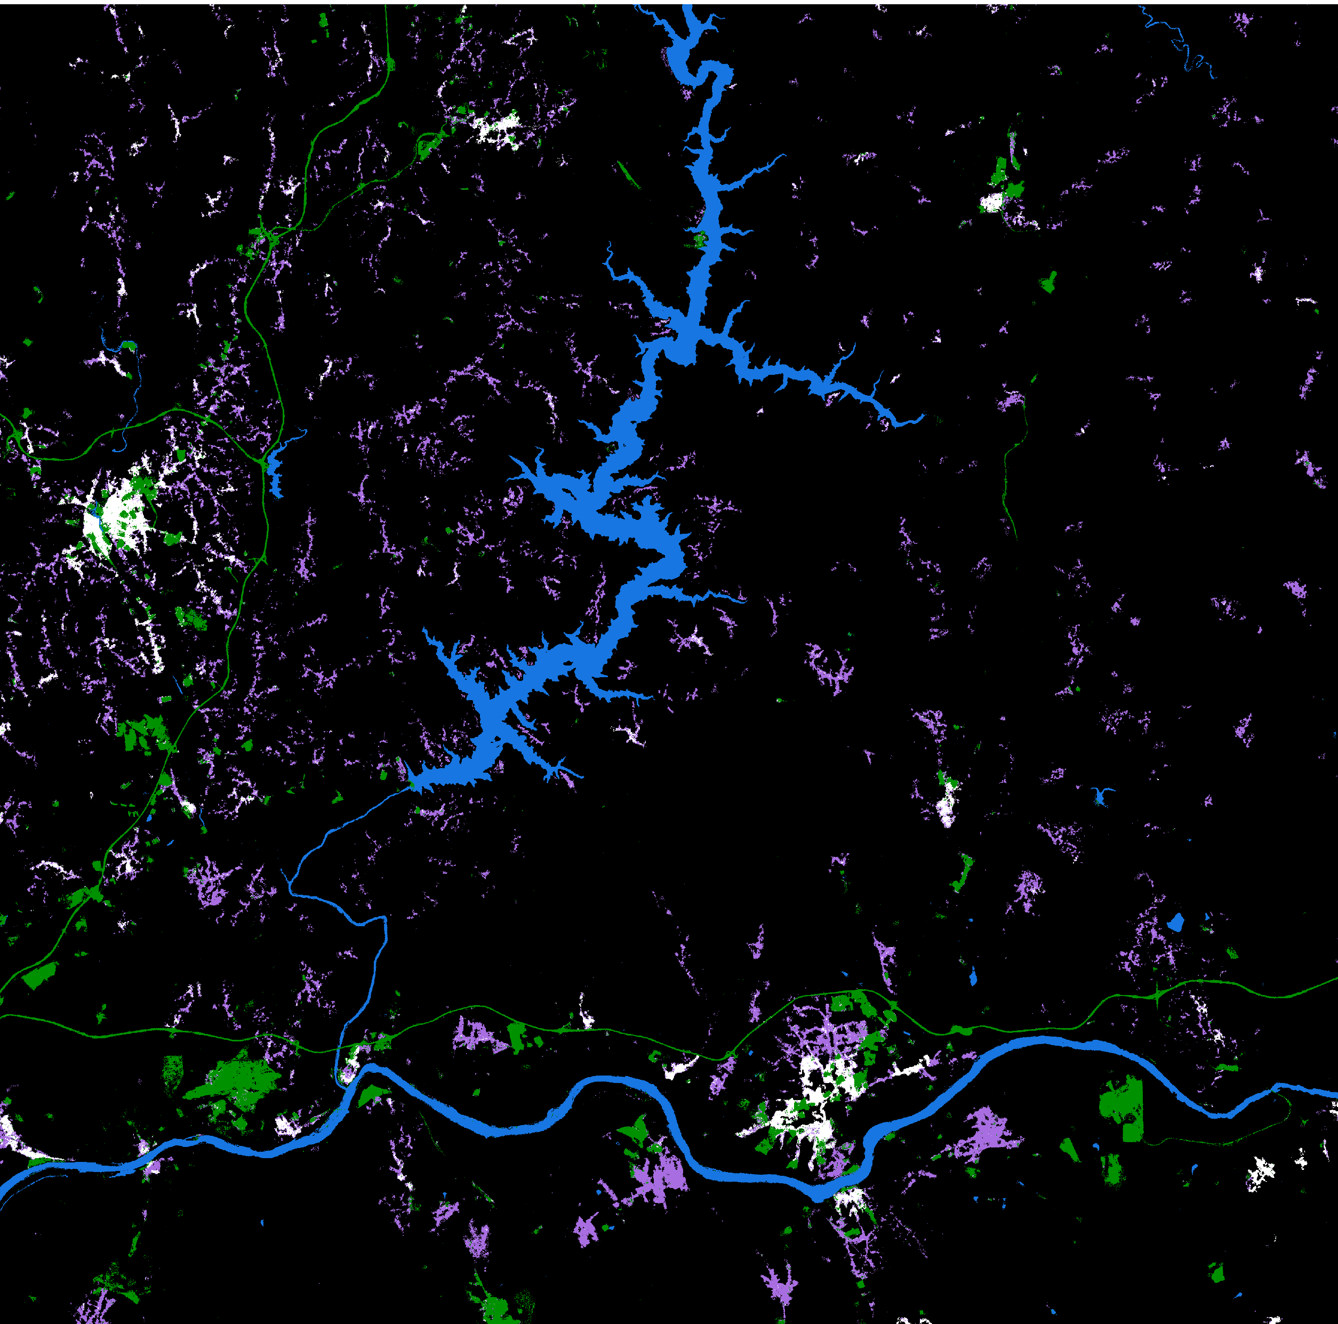
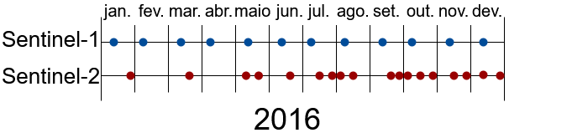
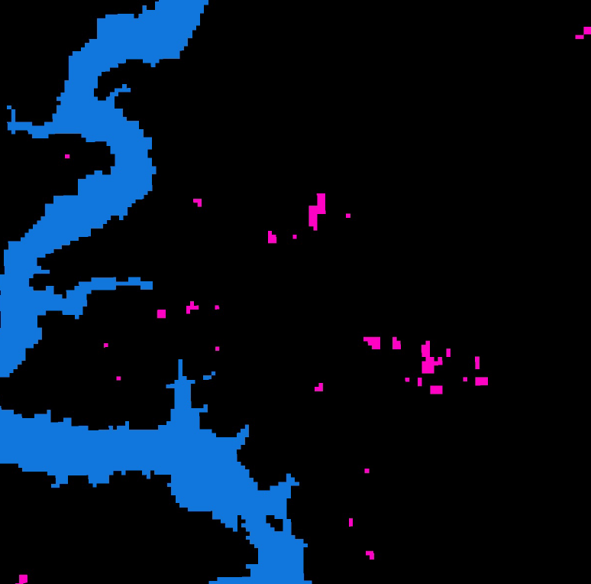
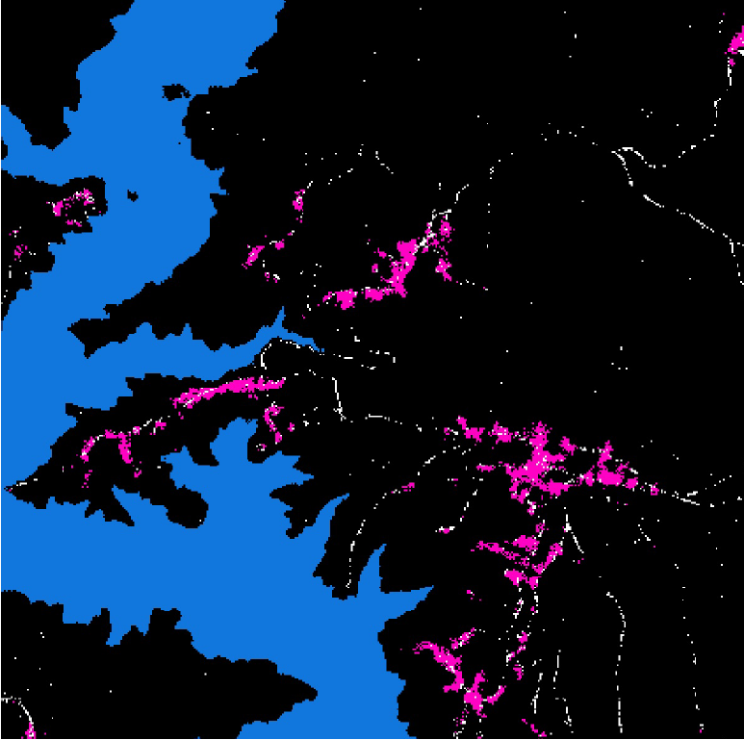
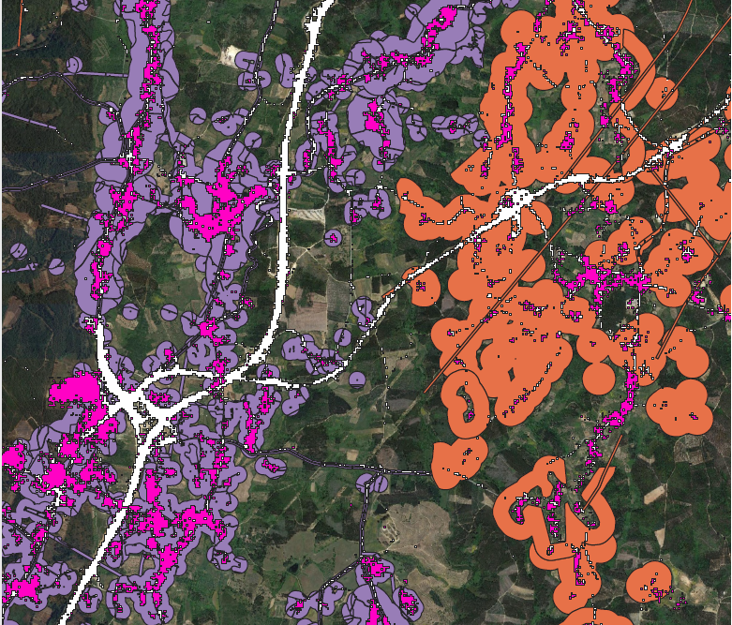



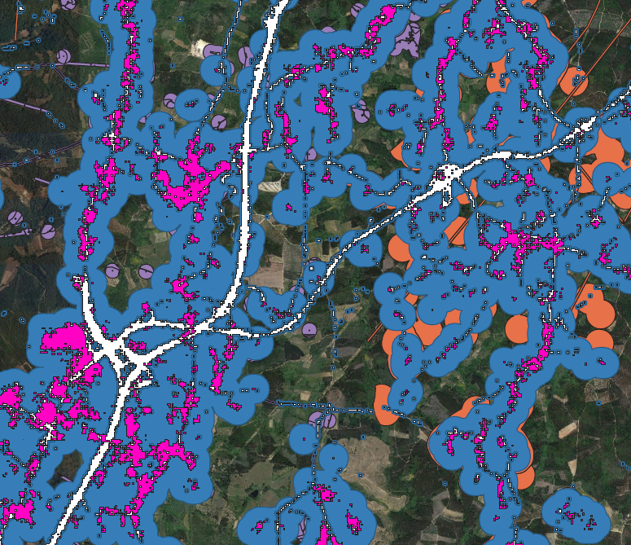
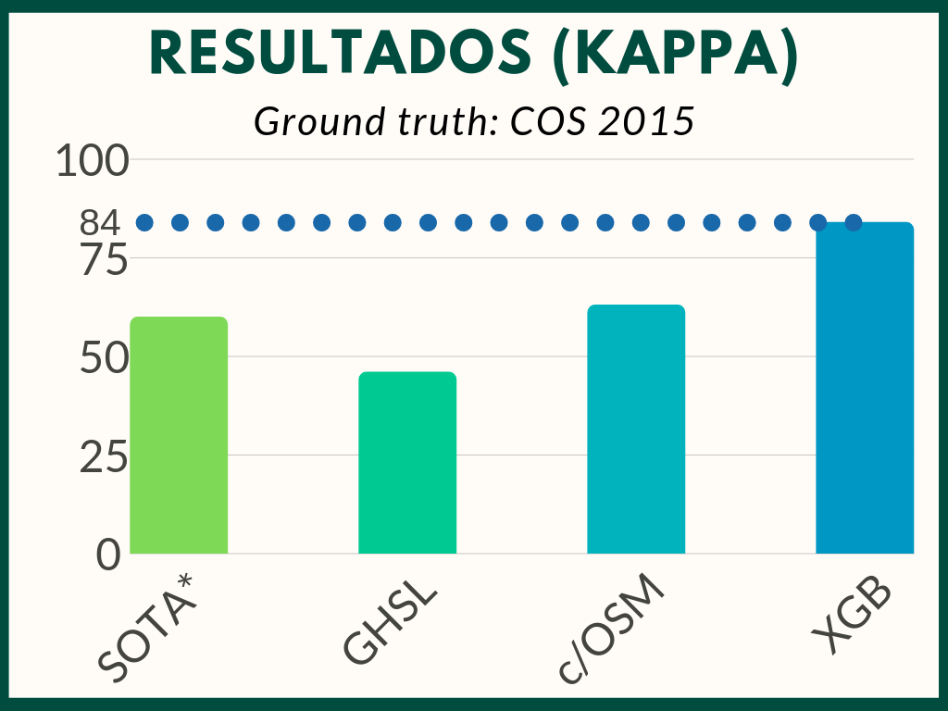




Aprendizagem automática acelerada com GPUs para um melhor mapeamento de estruturas feitas pelo homem.
Non-Cognitive Predictors of Student Success: A Predictive Validity Comparison Between Domestic and International Students
Non-Cognitive Predictors of Student Success: A Predictive Validity Comparison Between Domestic and International Students
Distribuição temporal dos dados
Discrepância temporal entre as duas fontes devido a eventos climáticos
Deteção de estruturas permanentes a partir de dados de séries temporais Sentinel 1 e 2
Apresentação: André Neves
INTRO:
O porquê?
Cartas que mapeam estruturas permanentes são de grande importância para a análise do crescimento urbano, criação de máscaras, delimitação das faixas de gestão de combustível (FGC), entre outras aplicações.
Principais problemas das cartas existentes:
Resolução espacial não adequada
Baixa frequência de atualização
Custo elevado de geração.
MÉTODO
Solução: Utilizar dados com alta frequência de geração e alta resolução em conjunto com aprendizagem automática
Combinar séries temporais provenientes das constelações Sentinel-1 e Sentinel-2
Calcular estatísticas temporais e treinar o melhor algoritmo
Resultados
Global Human Settlement Layer 2015 – built-up
Carta resultante XGBoost
✔
Caso de estudo:
Mapeamento quase perfeito das FGC oficiais
Potencial para a aceleração do processo de criação das FGC.
FGC oficiais
FGC geradas (em azul) a partir da carta de estruturas resultante
André Neves, Carlos V. Damásio,
João M. Pires e Fernando Birra
QR code para acesso
ao artigo completo
* Média STATE-OF-THE-ART
Notes:
Notes:
In Powerpoint, click View > Guides
Keep text within gutter guides.
Author list: Don’t split names onto two lines (e.g., “Jimmy [break] Smith”). If that happens, use a new line, unless you need the space. Bold the first names of anybody who’s presenting in person.
Intro/methods/result: Do not drop below font size 28, but if you have extra space, jack up the font size until the space is full.
Do not use color in the sidebars except in graphs/figures. It’ll pull attention from the center and slow interpretation for passersby.

